Slide 1
Self improving ai (Siai)
Von Tobias Schmid und Fabian Kock

Slide 2
Übersicht
Thema der Anwendung
Zielgruppe
Konkurrenzanalyse

Slide 3
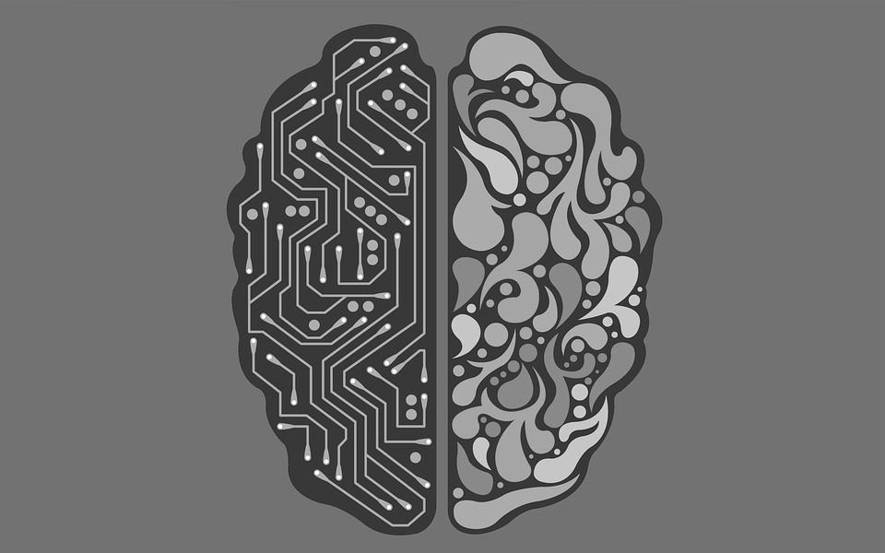
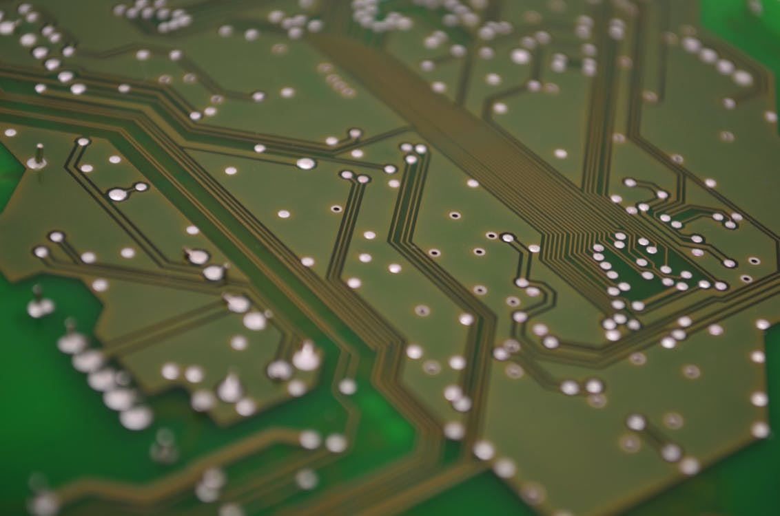
Thema der Anwendung
[2]
[1]

Slide 4
ZielgruppeN
Potenzielle Kunden
KI-Interessierte
Sowohl Anfänger als auch Experten

Slide 5

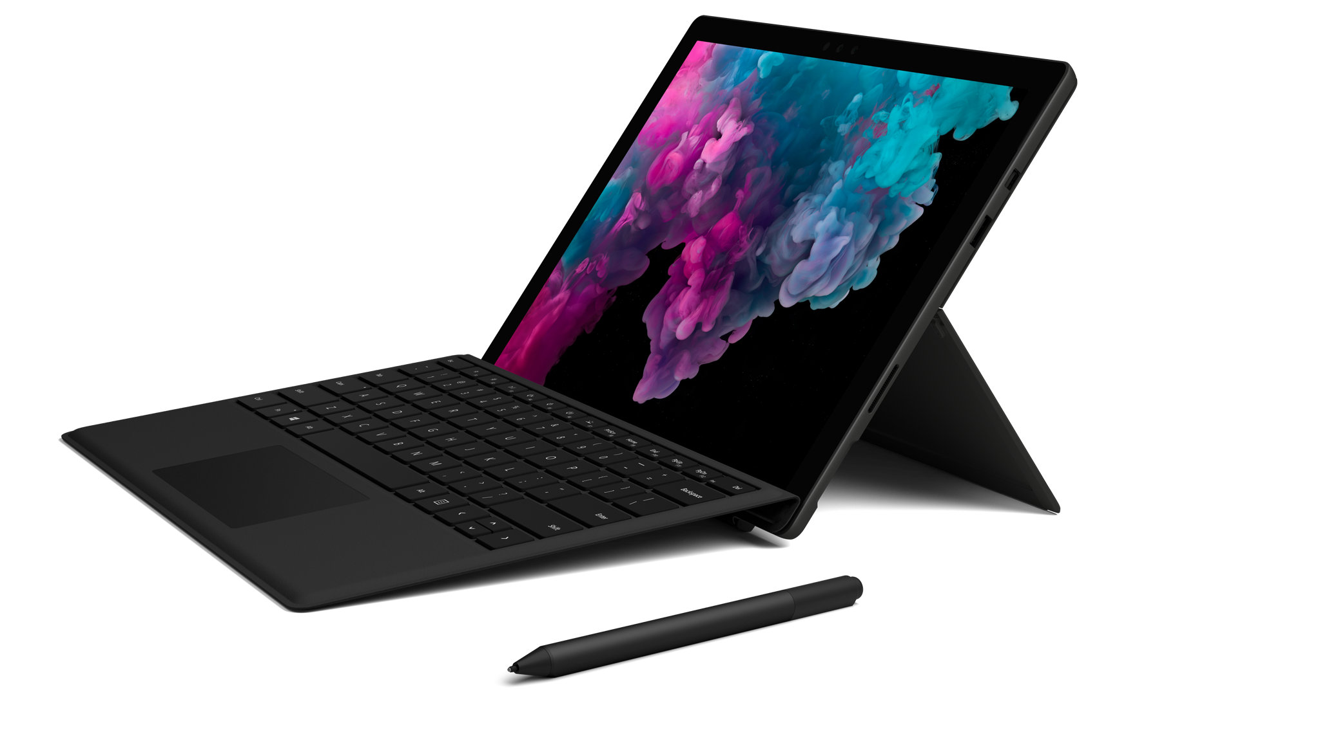

Konkurrenzanalyse
[3]
[4]
[5]

Slide 6
Ergebnis der Konkurrenzanalyse
Gekacheltes Design
Kurze Texte mit grafischer Untermalung
Produkt für sich sprechen lassen
Erfolge/Positive Kundenrezensionen

Slide 7
Quellen
[1] https://www.pexels.com/photo/macro-shot-of-water-drops-on-leaf-326461/
[2] https://pixabay.com/de/k%C3%BCnstliche-intelligenz-ai-roboter-2228610/
[3] https://cloud.google.com/automl/
[4] https://www.microsoft.com/de-de/surface
[5] https://de.wikipedia.org/wiki/Datei:Microsoft_logo_(2012).svg

